Slide 1
«Езотеричні мови програмування»
Міністерство освіти і науки України
Харківський національний університет ім. В. Н. Каразіна
Факультет комп'ютерних наук
Презентація на тему
Виконав:
студент 3 курсу
групи КС-32
Безрук Юрій
Русланович

Slide 2
Визначення
Езотерична мова програмування - мова програмування, розроблена для дослідження меж можливостей розробки мов програмування, для доказу потенційно можливої реалізації певної ідеї, як твір програмного мистецтва або як жарт.

Slide 3
Приклади класифікацій
Тьюринг-повні (наприклад, INTERCAL)
Тьюринг-неповні (наприклад, HQ9+)
«Тьюринговські трясовини» (наприклад, Brainfuck)

Slide 4
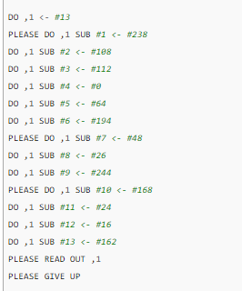
Приклад синтаксису INTERCAL

Slide 5
Команди HQ9+
H виводить на друк рядок "Hello, World!" (Точний текст залежить від конкретної реалізації)
Q виводить на друк текст Квайну.
9 друкує текст "99 Bottles of Beer" (точний текст також залежить від реалізації)
+ збільшує на одиницю внутрішній регістр (до якого все одно немає доступу)

Slide 6
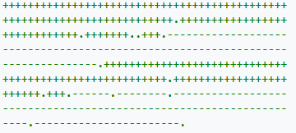

«Hello, world!» на мові BrainFuck
Довгий варіант (1 регістр,)
Короткий варіант (але декілька регістрів)

Slide 7
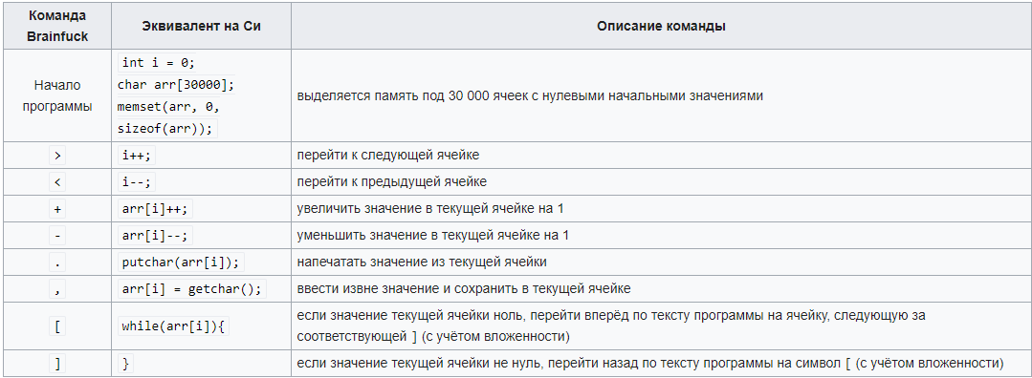
Синтаксис мови BrainFuck

Slide 8
Основні цілі створення езотеричних мов
Мови, покликані вирішити конкретну задачу. (наприклад, Thue)
«Заплутуючі мови» або мови-чорні ящики (наприклад, Malbolge )
Мови, створені для підтвердження життєздатності певної концепції (наприклад, сімейство мов Funges)
Жартівливі мови (усе той же INTERCAL)

Slide 9
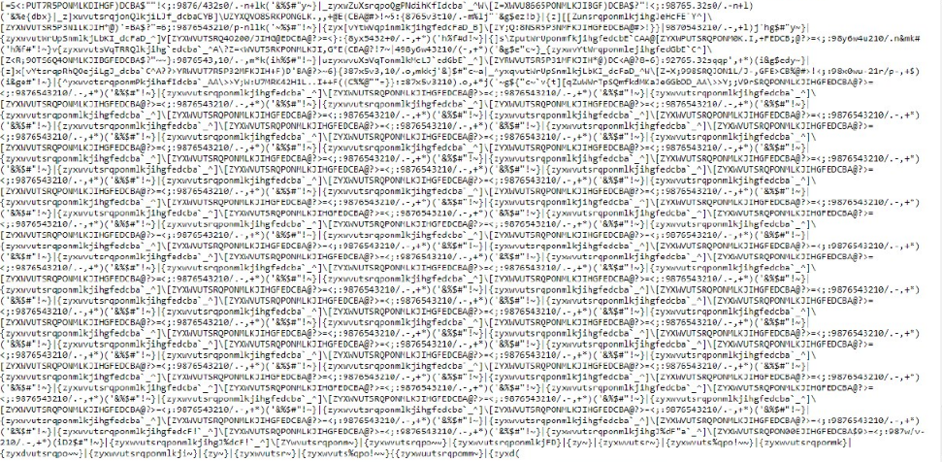
Фрагмент квайну на мові Malbolge

Slide 10
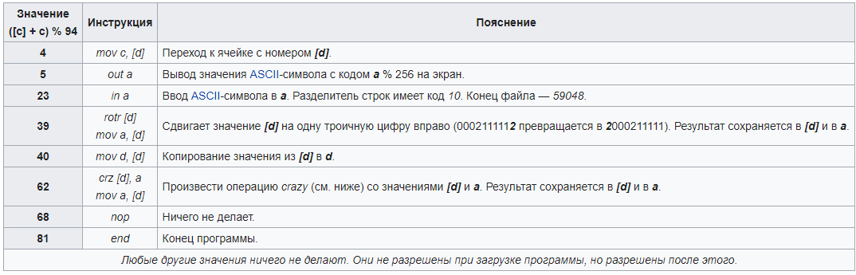
Основні операції мови Malbolge

Slide 11
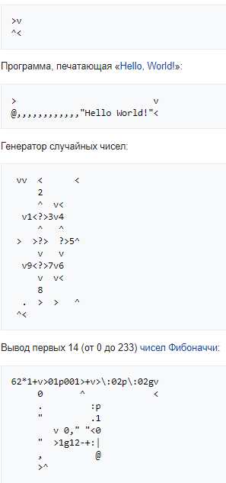
Приклади програм на мові Befunge
Нескінченний цикл
«Hello, world!»
Генератор випадкових чисел

Slide 12
Дякую за увагу!

